Slide 1
eology
Potenzialanalyse Sparkasse Düren · August 2026
MANAGEMENT SUMMARY · 1 / 2
Marktführer in KI-Antworten – aber der Vorsprung ist angreifbar.
78,1 %
0 %
42,9 %
Share of Voice der Sparkasse Düren
Sichtbarkeit bei Rentenberatung & Erbe/Geldanlage
Sichtbarkeit in ChatGPT – größter Wachstumshebel
in allen regional-relevanten KI-Antworten der letzten 30 Tage (n = 61 Chats).
Zwei umsatzstarke Beratungsthemen laufen komplett an Ihnen vorbei.
Alle Wettbewerber dort bei 0 % → Sie besetzen den Kanal exklusiv, haben aber 57 PP Delta zum Maximum.
UNSERE LESART Ihre Marke gewinnt heute die klassische Regionalfrage – und verliert exakt dort, wo margenstarke Beratungsprodukte entschieden werden. Wir schließen diese Lücken, bevor es Ihre Wettbewerber tun.
eology GmbH · KI-Sichtbarkeit Sparkasse Düren · Peec AI Monitoring 04.07.–03.08.2026 (30 Tage, n = 61 Chats)
1 / 6

Slide 2
eology
Potenzialanalyse Sparkasse Düren · August 2026
MANAGEMENT SUMMARY · 2 / 2
Vier Signale, die eine sofortige Investition rechtfertigen.
01
Kontoeröffnung ist Ihr Hotspot – und Volksbank drängt rein.
02
Sentiment 53 – unter dem Branchenschnitt.
Bei der umsatzrelevantesten Kundenfrage „Konto im Kreis Düren eröffnen“ erscheint Volksbank Euskirchen in 2 von 3 KI-Antworten neben Ihnen (66,7 % Visibility). Bei allen anderen 5 Prompts liegt sie unter 25 % – der Wettbewerber hat sein Fokus-Thema klar gewählt.
Sentiment (0–100) misst, wie positiv KI-Systeme über eine Marke sprechen; Normalbereich 65–85. Höhere Wettbewerbswerte (Commerzbank 73, Deutsche Bank 56) basieren auf nur 1 auswertbaren Nennung – statistisch nicht belastbar. Bei Ihnen sind 45 Bewertungen repräsentativ und optimierbar.
03
ChatGPT ist Ihr größter Wachstumshebel.
04
Lokale Institutionen dominieren die Zitat-Basis.
42,9 % Sichtbarkeit bei Ihnen – alle drei Wettbewerber bei 0 %. Damit haben Sie hier das größte Delta zum Maximum (57 PP nach oben, Gemini nur 29, AIO nur 37) und den einzigen KI-Kanal, in dem Sie exklusiv sind.
kreis-dueren.de (28 Zitierungen), dueren.de (14), Verbraucherzentrale (15), Deutsche Rentenversicherung (12) und KfW (9) stellen die Quellen der KI. Gezielte PR- & Kooperations-Arbeit macht Sie dort zitierfähig.
PROMPT-ANALYSE · Die 0 %-Prompts (Rentenberatung, Erbschaft) sind semantisch anders belegt – „Rentenberatung“ meint DRV/Behörde, „Was mache ich mit meinem Erbe“ ist Info-Frage. Wir formulieren die Prompts neu und schaffen die passenden Landingpages.
eology GmbH · KI-Sichtbarkeit Sparkasse Düren · Peec AI Monitoring 04.07.–03.08.2026 (30 Tage, n = 61 Chats)
2 / 6

Slide 3
ZAHLEN · WETTBEWERB & ENGINES
Sie führen – aber nicht überall gleich stark.
Sichtbarkeit im Wettbewerbsvergleich
Sichtbarkeit nach KI-Engine
Visibility · % der KI-Antworten, in denen die Marke genannt wird
Sparkasse Düren vs. schärfster regionaler Wettbewerber
Gemini
71.4 %
19.0 %
stärkste Präsenz
Sparkasse
Volksbank Eus.
Google AI Overview
63.2 %
21.1 %
Volksbank holt auf
Sparkasse
Volksbank Eus.
ChatGPT
42.9 %
0.0 %
größter Hebel
Sparkasse
Volksbank Eus.
INSIGHT · GOOGLE AI OVERVIEW IST IHR REGIONAL WICHTIGSTER KI-KANAL
Er läuft direkt in der Google-Suche und ist mit Google Maps / Local integriert – 21,3 % der Peec-Antworten in diesem Projekt zeigen Map-Ergebnisse. Genau dort holt Volksbank Euskirchen bereits 21,1 % Sichtbarkeit auf – vor Ihrer Haustür.
eology GmbH · KI-Sichtbarkeit Sparkasse Düren · Peec AI Monitoring 04.07.–03.08.2026 (30 Tage, n = 61 Chats)
3 / 6

Slide 4
ZAHLEN · KUNDENFRAGEN & QUELLEN
Wo Sie gewinnen – und wo Sie 0 sind.
Sichtbarkeit pro Kundenfrage
Top-Quellen der KI-Systeme im Kreis Düren
Kredit im Kreis Düren
100 %
Retrieval-Anteil = Anteil der Chats mit mind. 1 Quelle dieser Domain
Konto im Kreis Düren eröffnen
⚠ HOTSPOT
Volksbank 66,7 %
100 %
Baufinanzierung Kreis Düren
67 %
Finanzielle Beratung Kreis Düren
44 %
Rentenberatung Kreis Düren
0 %
Erbe & Geldanlage
0 %
⚠ COMPETITIVE HOTSPOT · KONTOERÖFFNUNG
In 2 von 3 KI-Antworten zur Kontoeröffnung erscheint die Volksbank Euskirchen direkt neben Ihnen. Kein anderer Prompt zeigt so hohe Wettbewerbs-Konzentration – das ist der Kanal, den Sie exklusiv zurückerobern müssen.
eology GmbH · KI-Sichtbarkeit Sparkasse Düren · Peec AI Monitoring 04.07.–03.08.2026 (30 Tage, n = 61 Chats)
4 / 6

Slide 5
eology
EMPFEHLUNG
Let's rock together.
So machen wir Sparkasse Düren zur ersten Adresse in KI-Antworten.
01
02
03
QUICK-WIN SPRINT · 6 Wochen
GEO-CONTENT & AUTORITÄT · fortlaufend
MONITORING & STEUERUNG · monatlich
Sofort-Optimierung der beiden 0 %-Prompts (Rente, Erbe) & ChatGPT-Content-Pakete für Ihre Top-Produkte.
LLM-ready Content, strukturierte Daten, Zitationen auf kreis-dueren.de, dueren.de, Verbraucherzentrale, DRV & KfW aufbauen.
Peec-AI-Monitoring auf 20–40 Prompts erweitert, Reporting inkl. Sentiment, Share of Voice & Wettbewerbs-Bewegung.
Erste Sichtbarkeits-Zugewinne bereits nach 4–6 Wochen messbar.
Aufbau nachhaltiger KI-Autorität, wo Ihre Zielgruppe entscheidet.
Entscheidungsgrundlage jederzeit auf dem Tisch.
NÄCHSTER SCHRITT · Wir starten gemeinsam mit dem Quick-Win-Sprint · eology.de · info@eology.de

Slide 6
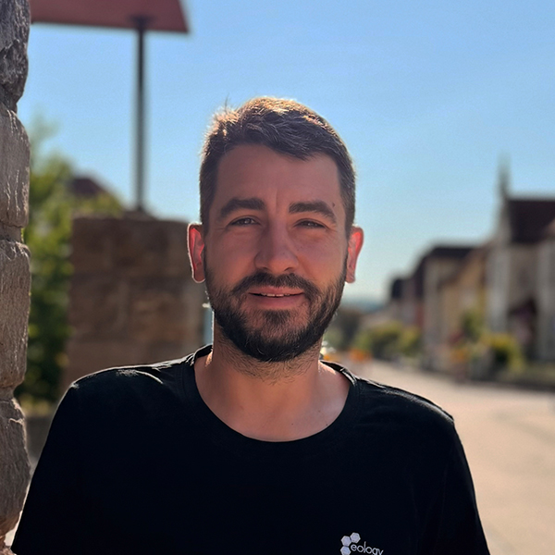
eology
Your AI-driven Online Marketing Agency
IHR ANSPRECHPARTNER
MARIO STRACK
CGO – Chief Growth Officer
T
+49 9381 58290 26
E
m.strack@eology.de
W
eology.de
Let's rock together — wir freuen uns auf die Sparkasse Düren.

